Slide 1
Establecimiento de objetivos
Análisis PEPSU

Slide 2
Repaso
¿Qué es un sistema?
¿Características de los sistemas?
¿Elementos de un sistema?
¿Tipología de los sistemas?

Slide 3
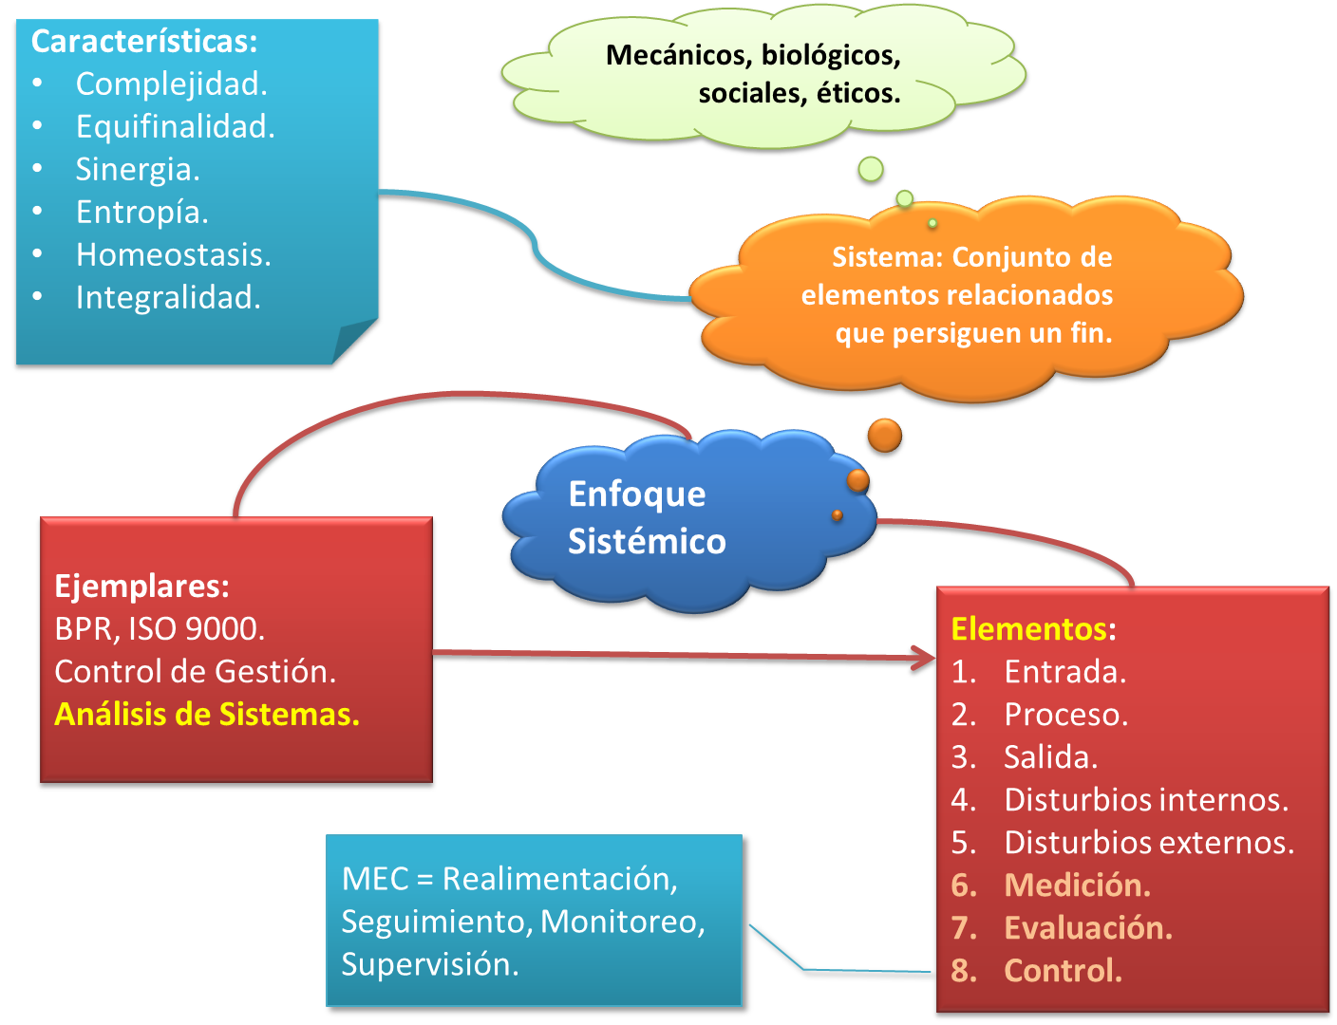

Repaso

Slide 4
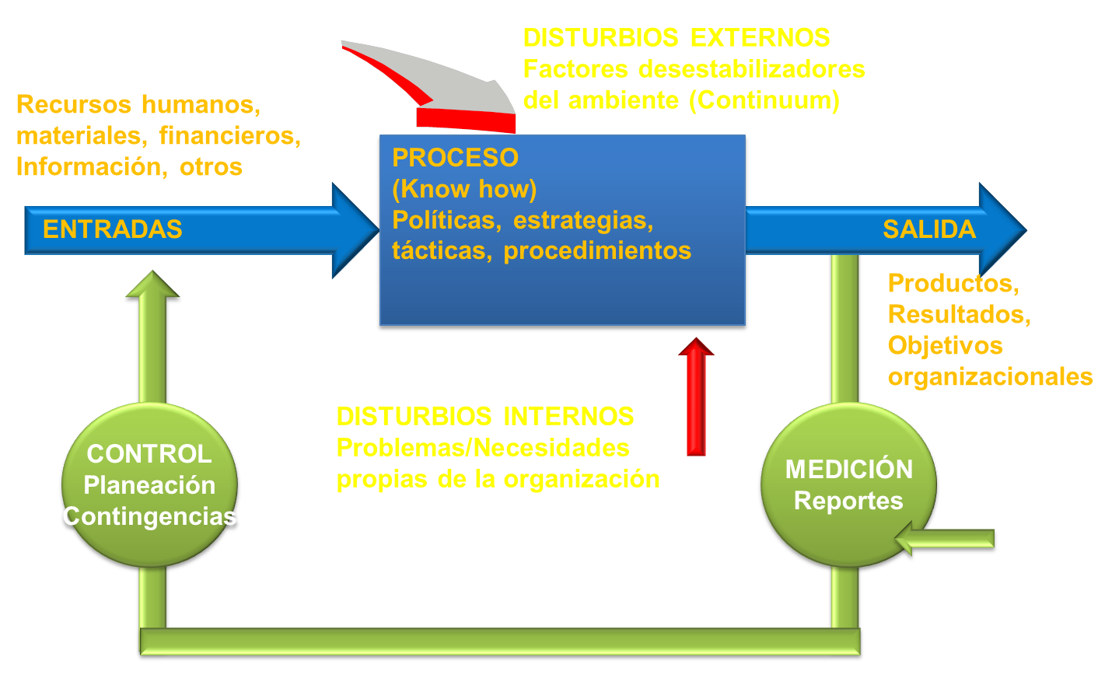
Repaso

Slide 5

LOS OBJETIVOS: SALIDAS.

Slide 6
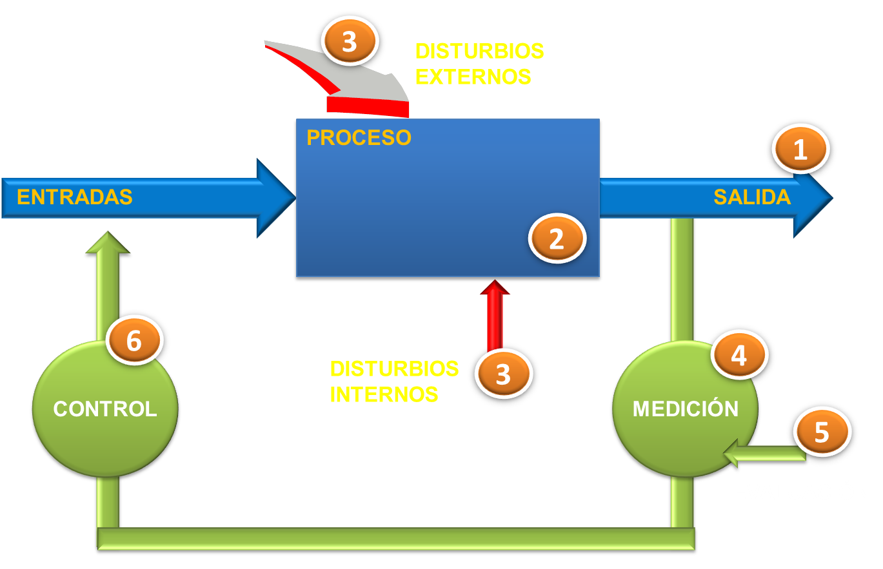
Herramientas complementarias
ID objetivos.
Mapeo de procesos.
Análisis de riesgos.
Análisis dimensional.
Teoría de Indicadores.
Planeación de contingencias.

Slide 7
Objetivos
Concepto
Concepción
Criterios de Evaluación
Elementos como producto
Taxonomía
Operacionalización
Objetivos

Slide 8
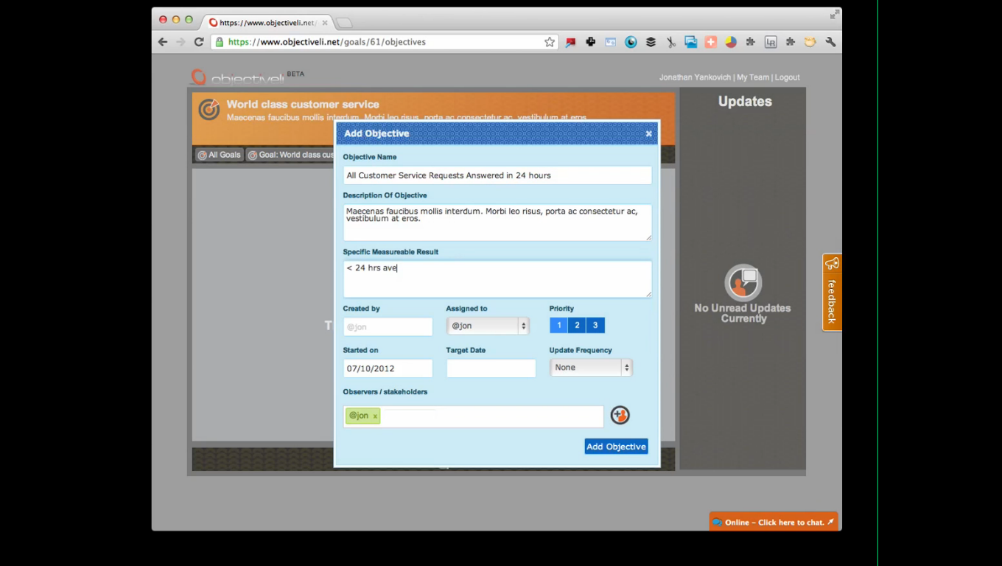
Objetivos
Objetivos

Slide 9
Concepto
Objetivo (objectivus): "a dónde se dirigen nuestras acciones“. Enunciados sobre resultados a alcanzar en un periodo dado, mediante actividades específicas.

Slide 10
Concepción
Concepción en términos de:
Calidad;
Pertinencia de los servicios;
Impacto de las acciones;
Cumplimiento de funciones;
Alineación con objetivos institucionales.

Slide 11
Taxonomía Organizacional
Intencionalidad Positivista.
Intencionalidad Humanista.
Intencionalidad Híbrida.

Slide 12
Elementos procesuales
Establecimiento del objetivo.
Enunciado.
Variables.
Unidad de análisis.

Slide 13
Criterio SMART
Las organizaciones más efectivas en el pasado seguían este criterio:
Specific – objectives are aimed at what the business does.
Measurable – the business can put a value to the objective.
Agreed by all those concerned in trying to achieve the objective.
Realistic – the objective should be challenging, but it should also be able to be achieved by the resources available.
Time specific – they have a time limit of when the objective should be achieved.

Slide 14
Criterio REMA
Elegir un verbo adecuado, con un sentido positivo y que cumpla con el criterio REMA:
Realista: alcanzable pero desafiante.
Específico: evitar interpretaciones.
Mensurable: que permita su seguimiento (metas).
Acción: que se traduzca a estrategias y tácticas.

Slide 15
Establecimiento de objetivos
AMDG

